Slide 1
XML – Extensible Markup Language
[Sintaxe]
Slides adaptados de originais elaborados pela Profa. Graça Pimentel
Renata Pontin de Mattos Fortes
SCE-225 Hipermídia
2°Semestre 2003
Material elaborado por Lisandra Cazassa Fumagalli

Slide 2
Segundo Passo
Como é a Sintaxe XML??

Slide 3
Documentos XML
Do que são formados??
Comentários
Referências a Entidades
Seções CDATA
Elementos
Instruções de processamento
DTD
Conteúdo propriamente dito: Unicode, ISO-10646, UTF-8, UTF-16, …

Slide 4
Sintaxe
Caracteres
Nomes
Partes de um documento
Elementos
Start-tags
End-tags
Character Data
Atributos
Brancos
Referências a Entidades e a Caracteres
Instruções de Processamento
Comentários
Seções CDATA

Slide 5
Caracteres
Válidos em um documento XML

Slide 6
Conjuntos de Caracteres
ASCII
  1 byte, 7 bits --> 128 combinações
ISO 8859-1 Latin-1
  1 byte, 8 bits --> 256 combinações (ASCII + caracteres para maioria das línguas da Europa Ocidental - inclusive Português)
ISO 8859-(2...15)
  1 byte, 8 bits --> 256 combinações (ASCII + caracteres para outros conjuntos de línguas)

Slide 7
Unicode (1/2)
Conjunto default para XML
2 bytes --> 65534 combinações
Atualmente pouco mais de 40000 utilizadas
25000 reservadas para futuras extensões
Cerca de 20000 usadas para os ideogramas Han (japonês, chinês, koreano)

Slide 8
Unicode (2/2)
0-127 Latim Básico
(ASCII, inglês americano)
126-255 Latim-1
(português, francês, inglês, etc)
880-1023 Grego
9472-9599 Caracteres p/ desenho de caixas
19966-40959 Ideogramas HAN
57344-63743 Uso privado por desenvolvedores de software
etc...

Slide 9
UTF-8
Versão compacta do Unicode
Utiliza apenas 1 byte p/ maioria dos caracteres
O custo é usar 3 p/ os menos comuns

Slide 10
Nomes (1/2)
Os nomes dos elementos são case sensitive
Podem conter letras, números e outros caracteres.
Nomes devem começar com uma letra ou com o caracter "_".Os caracteres seguintes podem incluir letras, dígitos, hífens, pontos ou o caracter "_", mas não o caracter espaço.

Slide 11
Nomes (2/2)
Não devem iniciar com xml (e todas variações: Xml, XML, xMl, ...).
O ”:” é válido mas não deve ser usado porque é reservado (namespaces).

Slide 12
Partes de um Documento XML
PROLOG (opcional)
  declaração xml
  comentários
  declaração de DTD (document type definition)
BODY (obrigatório): um ou mais elementos hierarquicamente organizados; pode incluir CHARACTER DATA
EPILOG (opcional)
  comentários
  instruções de processamento

Slide 13
Elementos XML (1/4)
Construtor básico de um documento.
De maneira geral, um elemento é qualquer cadeia de caracteres que aparece entre os caracteres delimitadores < e >, desde que não esteja contido em um comentário ou em uma seção CDATA.
Pode conter outros elementos, outras marcações (comment, PI, entity references, etc)

Slide 14
Elementos XML (2/4)
Elementos XML são extensíveis.
  Documentos XML podem ser estendidos para carregarem mais informações.
<note>
<to> Tover </to>
<from> Jani </from>
<body> Don’t forget me this weekend</body>
</note>
<note>
<to> Tover </to>
<from> Jani </from>
<body> Don’t forget me this weekend</body>
<heading> Reminder </heading>
</note>
Notes:
Suponha-se que foi criada uma aplicação que extrai as informações contidas em <to>, <from> e <body>, aprsentando-as como saída. Suponha-se ainda que o autor do documento XML acrescentou uma informação extra contida em <heading>. A aplicação anteriormente criada continuará a funcionar? Sim. A aplicação ainda será capaz de encontrar os elementos <to>, <from> e <body> e produzirá a mesma saída.

Slide 15
Elementos XML (3/4)
title, prod e chapter são os elementos filho de book
title, prod e chapter são elementos irmãos
Elementos XML possuem relacionamentos
  Elementos são relacionados como pais e filhos.
  <book>
  <title> My first XML </title>
  <prod id=“123” midia=“paper”></prod>
  <chapter> Introduction to XML
  <para> What is XML? </para>
  </chapter>
  </book>
Book é o elemento pai de title, prod e chapter
book é o elemento raiz

Slide 16
Elementos XML (4/4)
Elementos XML possuem conteúdo.
  Elementos podem ter diferentes tipos de conteúdo.
  <book>
  <title> My first XML </title>
  <prod id=“123” midia=“paper”></prod>
  <chapter> Introduction to XML
  <para> What is XML? </para>
  </chapter>
  </book>
Conteúdo: element
Conteúdo: empty
Conteúdo: mixed
Conteúdo: simple ou text
Notes:
O elemento <book> contém o conteúdo “element” porque contém outros elementos.
O elemento <prod> contém o conteúdo “empty” porque não carrega informações.
O elemento <chapter> contém o conteúdo “mixed” porque contém tanto texto quanto outros elementos.
O elemento para contém o elemento “simple” ou conteúdo “text” porque contém somente texto.
Apenas o elemento <prod> no exemplo acima possui atributos: “id” e “midia”

Slide 17
Start-tags e End-tags
Os elementos de abertura começam com o caracter < seguido do nome do elemento. Os elementos de fechamento começam com os caracteres </ também seguidos do mesmo nome do elemento de abertura.
Uma alternativa de representação é a utilização de elemento vazio, o qual assume ambas as funções, de elemento de abertura e de fechamento. O elemento vazio deve terminar com /> em vez de apenas >

Slide 18
Character Data
Qualquer texto que não é markup.
String Literals: usados para especificar valores de atributos, entidades, etc. TODAS devem estar delimitadas pelos caracteres apóstrofes ‘ ou aspas “

Slide 19
Atributos (1/3)
Elementos XML podem ter atributos, que são pares nome-valor separados pelo caracter =
  Os atributos são utilizados para proverem informações adicionais aos elementos.
As mesmas regras de composição de nomes de elementos aplicam-se para nomes de atributos.

Slide 20
Atributos (2/3)
São poucas as limitações impostas às cadeia de caracteres de valores de atributos. Elas podem:
  conter espaços
  começar com caracter numérico
  conter qualquer caracter de pontuação
Algumas restrições aplicam-se ao uso de aspas simples ou duplas.

Slide 21
Atributos (3/3)
Os atributos devem estar entre aspas (“” ou ‘ ’).
  <gangster name = “George ‘Shotgun’ Ziegler”>
  ou
  <gangster name = ‘George “Shotgun” Ziegler’>
Notes:
Se o próprio valor do atributo contém aspas simples, é necessário utilizar aspas duplas.
Se o próprio valor do atributo contém aspas duplas, é necessário utilizar aspas simples.

Slide 22
Brancos (white space)
09 - HT (sem expansão)
0A - LF
0D - CR
20 - ASCII Space
Outros brancos do Unicode não são considerados.

Slide 23
Referências a Caracteres e Entidades
Character references: decimal ou hexadecimal precedido por &# ou por &#x e seguido por ;
Entity references:
  &amp (& e)
  &lt (< menor)
  &gt (> maior)
  &apos (‘ apóstrofe)
  &quot (“ aspas duplas)

Slide 24
Inserindo caracteres com referências
Preceder a representação numérica do caracter com &#
Acrescentar ; após a representação numérica
Exemplo: &#960; eqüivale à letra grega π
&#961; eqüivale à letra grega ρ

Slide 25
Instruções de Processamento
Mecanismo de inserção de informações explícitas em um documento destinadas a alguma aplicação.
Os parsers XML não interpretam tais informações, assim como não o fazem para comentários; eles simplesmente as repassam para a aplicação.
Sintaticamente uma instrução de processamento é uma cadeia de caracteres que começa com a configuração <? e termina com ?>.

Slide 26
Comentários
Começam com <!-- e terminam com -->.
Todo dado entre essas marcas é ignorado pelo processador XML.
Não podem acontecer antes da instrução de processamento (declaração XML) que deve ser a primeira sentença de um documento, nem dentro de um elemento.
A seqüência -- não pode aparecer em um comentário, exceto como parte dos delimitadores.

Slide 27
Seções CDATA (1/2)
Normalmente o texto que aparece entre os delimitadores < e > são considerados marcações. Exceção é feita aos textos entre delimitadores de seção CDATA, que são considerados caracteres de dado.
Os delimitadores de abertura e fechamento da seção são, respectivamente, <![CDATA[ e ]]>.
A única seqüência de caracteres que não pode aparecer em uma seção CDATA é ]]>.

Slide 28
Seções CDATA (2/2)
As seções CDATA são úteis quando se deseja que todos os caracteres de um texto sejam interpretados como caracteres e não como elementos de marcação. Exemplos são textos contendo os caracteres <, >, &, etc., comuns em trechos de código de programas ou em textos descrevendo XML.

Slide 29
Regras de Sintaxe XML (1/3)
Todos elementos XML devem ter uma tag de fechamento.
  <note> </note>
Tags XML são case sensitive.
  <Note> ≠ <note>
Todos elementos XML devem ser aninhados apropriadamente.
  <note> <to> ... </to></note>

Slide 30
Regras de Sintaxe XML (2/3)
Todos documentos XML devem ter um elemento raiz.
  <root>
  <child>
  <subchild> ... </subchild>
  </child>
  </root>
O espaço em branco é preservado.

Slide 31
Regras de Sintaxe XML (3/3)
Valores de atributos devem estar entre aspas.
  <note date=“12/09/2003”>
  <to> Tove </to>
  <from> Jani </from>
  ...
  </note>
  Certo: date = ’12/09/2003’
  Errado: date=12/09/2003

Slide 32
Elementos versus Atributos (1/2)
Dados podem ser armazenados em elementos filho ou em atributos.
<person sex = “female”>
<firstname> Anna </firstname>
<lastname> Smith </lastname>
</person>
<person
<sex> female </sex>
<firstname> Anna </firstname>
<lastname> Smith </lastname>
</person>
Notes:
Não há regras para o uso do elementos filho ou atributos. No entanto, recomenda-se evitar, em XML, o uso de atributos. Utilize elementos se a informação for tratada como um dado.

Slide 33
Elementos versus Atributos (2/2)
Desvantagens dos Atributos:
  Não podem conter valores múltiplos
  Não são facilmente expansíveis
  Não podem descrever estruturas
  São mais difíceis de manipular por um código de programa
  Valores de atributos não são fáceis de testar frente a um DTD
Exceção à regra: utilização de identificadores.
Notes:
Os identificadores podem ser utilizados para acessar elementos XML. Nesses casos, o ID é apenas um contador ou um identificador único em um arquivo XML, e não parte de um dado. O que está sendo dito é que um metadado deveria ser armazenado como atributos, e que os dados em si deveriam ser armazenados como elementos.

Slide 34
Documento XML bem formado (1/2)
Um documento XML bem formado é um documento com uma sintaxe correta.
Um documento válido é um documento bem formado e que também está de acordo com as regras de um DTD (Document Type Definition).

Slide 35
Documento XML bem formado (2/2)
É importante lembrar que erros no documento XML irão parar o programa XML.
A especificação W3C estabelece que um programa não deve continuar a processar um documento XML se ele encontrar um erro de validação.

Slide 36
Exemplo #1 de um Documento XML
<?xml version=“1.0” encoding=“ISO-8859-1”?>
<catalog>
<cd>
<title>How The West Was Won</title>
<artist> Led Zeppelin </artist>
<company> Warner </company>
<price> 61,90 </price>
<year> 2003 </year>
</cd>
</catalog>

Slide 37
Exemplo #2 de um Documento XML
    <?xml version="1.0" encoding="ISO-8859-1" ?>
    <!-- Apresenta-se o texto, algoritmo e codigo para resolver o problema de escolher o menor entre tres numeros. Conclui-se com dois testes -->
    <aulaml id="maior01" prof="Graça" titulo="Verificar o maior entre 3 números">
    <curso cod="sce-180" nome="Introdução à Ciência da Computação"/>
    <index termo="maior"/>
    <quadro id="q1" tipo = "teoria"> … </quadro>
    <quadro id="q2" tipo = "teoria">
    <texto>
    <paragrafo>Encontra o maior número entre A, B e C</paragrafo>
    <sequencia>
    <passo>se A &gt; B entao MAIOR = A senao MAIOR = B</passo>
    <passo>se MAIOR &lt; C entao MAIOR = C</passo>
    <passo>fim</passo>
    </sequencia>
    </texto>
    <codigo>
    <![CDATA[ if A > B then MAIOR = A else MAIOR = B; ]]>
    </codigo>
    <teste>… </teste>
    </quadro>
    </aulaml>

Slide 38
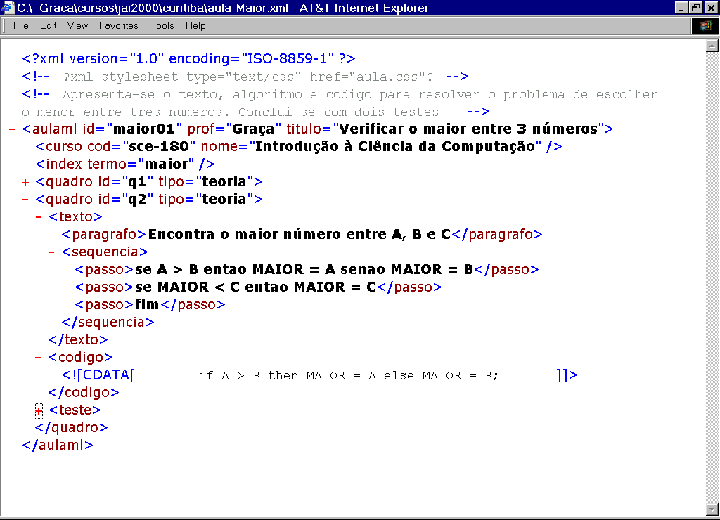
um elemento é qualquer cadeia de
caracteres que aparece entre os caracteres
delimitadores < e >
desde que não esteja contido em um comentário
ou em uma seção CDATA
Os elementos de abertura começam
com o caractere < seguido do nome do elemento.
Os elementos de fechamento começam com os caracteres </
seguidos do mesmo nome do elemento de abertura.
Instruções de Processamento: Mecanismo de inserção de
informações explícitas em um documento que são
destinadas a alguma aplicação.
Começa com <? e termina com ?>
Referências a Entidades são marcações que são substituídas
com caracteres de dados no processamento do documento.
As cinco entidades a seguir são predefinidas por XML:
&amp; &lt; &gt; &quot; &apos;
Comentários começam com <!-- e terminam com -->
e são ignorados. Não podem acontecer antes da instrução de
declaração XML nem dentro de um elemento;
não podem conter a seqüência --
Uma alternativa é o elemento vazio,
o qual assume ambas as funções,
de elemento de abertura e de fechamento.
Termina com /> em vez de apenas >
<passo>se A &gt; B
entao MAIOR = A senao MAIOR = B
</passo>
<passo>se MAIOR &lt; C entao MAIOR = C
</passo>
CDATA: todo o texto que aparece entre delimitadores de
seção CDATA que são considerados caracteres de dado:
<![CDATA[ ... ]]>

Slide 39
DTD e XML Schema
DTD define a estrutura do documento com uma lista de elementos válidos.
XML Schema é uma alternativa para o DTD baseada em XML.

Slide 40
Browsers
Internet Explorer 5.0 ou superior.
Netscape 6
Exemplo de como é apresentado um documento XML. Catálogo de CDs.

Slide 41
Apresentando um Documento XML
Com CSS (Cascading Style Sheets), pode-se apresentar informações de um documento XML.
XSL (Extensible Stylesheet Language) é bem mais sofisticada que a CSS. Uma das maneiras de utilizar a XSL é transformar o documento XML em HTML antes que ele seja apresentado por um browser.

